Slide 1
Metakognitives Training (MKT)
Psychosen (Grundlagen und Intervention)
Metacognitive training for schizophrenia spectrum patients: a meta-analysis on outcome studies (Oosterhut et al., 2016)
25.10.22 -HS 22-
Julia Vogl, julia.vogl@unifr.ch

Slide 2
Gliederungsüberblick
MKT- Thematik
Hintergrund
Konzept
Aufbau & Beispiel
„Metacognitive training for schizophrenia spectrum patients: a meta-analysis on outcome studies“ (Oosterhut et al., 2016)
Methode
Charakteristika der Studien
Ergebnisse
Synthese
Fazite
Ausblick
Diskussion

Slide 3
MKT - Thematik
Hintergrund (Moritz et al., 2010)
Notwendigkeit einer nicht-medikamentösen Therapie (Elkis, 2007, nach Moritz et al., 2010)
jede(r) zweite setzt Medikation ab (Byerly, 2007, nach Moritz et al., 2010)
Konzept (Moritz et al., 2010;
Metakognition (Moritz et al., 2010; Perivoliotis, 2010 nach Moritz et al., 2010)
MKT = Mischung aus Psychoedukation, kognitiver Remediation und kognitiver Verhaltenstherapie (Moeller & Moritz, 2015)
KVT allein hat geringfügigen Einfluss auf kognitive Einsicht (Perivoliotis, 2010 nach Moritz et al., 2010)

Slide 4
MKT- Thematik
Aufbau & Beispiel
Module (Moeller & Moritz, 2015)
Attribution, voreiliges Schlussfolgern, Korrigierbarkeit, Theory of Mind, Gedächtnis, Selbstwert und Stimmung
Website:
www.uke.de/mkt

Slide 5
„Metacognitive training for schizophrenia spectrum patients: a meta-analysis on outcome studies“ (Oosterhut et al., 2016)
Methode
Ziel: systematischer Literaturreview und Metaanalyse zur Effektivität der MKT auf MKT auf Positivsymptome, Wahnvorstellungen und Informationsbeschaffung („data-gathering bias“)
Einschlusskriterien
Informationsquellen
Datenentnahme
Qualitätsbewertung
Datenanalyse

Slide 6
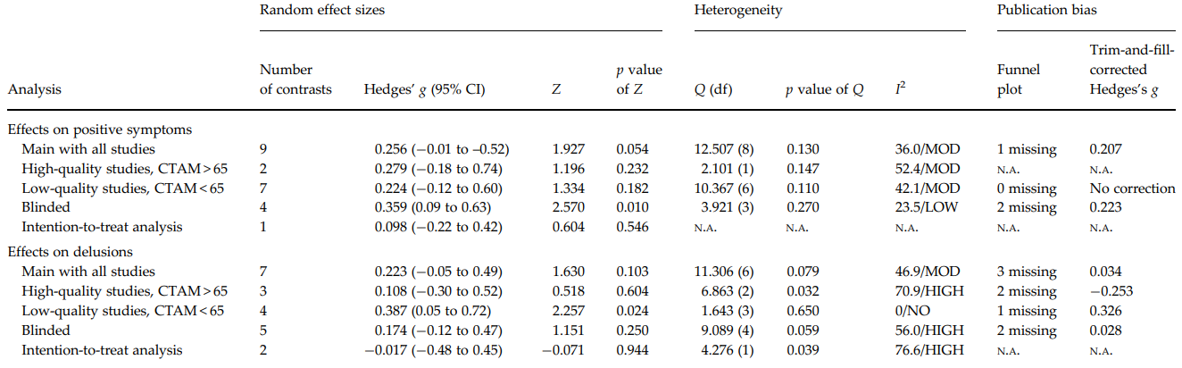
Charakteristika der Studien (Oosterhut et al., 2016)

Slide 7
Ergebnisse (Oosterhut et al., 2016)

Slide 8
Synthese
Fazit:
nach Oosterhut et al. 2016
Kritik an Oosterhut et al. 2016 (Moritz et al., 2016)
Ausblick
Offene Fragen & Diskussion )

Slide 9
Literaturverzeichnis
Moeller, J., & Moritz, S. (2015). Metakognitives Training (MKT) für Psychose: das Denken über das Denken fördern. Schweizer Zeitschrift für Psychiatrie & Neurologie, 2015(1), 4-9. http://edoc.unibas.ch/dok/A6373475
Moritz, S., Vitzthum, F., Randjbar, S., Veckenstedt, R., & Woodward, T. S. (2010). Detecting and defusing cognitive traps: metacognitive intervention in schizophrenia. Current opinion in psychiatry, 23(6), 561-569. https://doi.org/10.1097/YCO.0b013e32833d16a8
Moritz, S., Werner, D., Menon, M., Balzan, R. P., & Woodward, T. S. (2016). Jumping to negative conclusions–a case of study-gathering bias?: A reply by the developers of metacognitive training (MCT) to the meta-analysis of van Oosterhout et al.(2015). Psychological Medicine, 46(1), 59-61. https://doi.org/10.1017/s0033291715002068
Van Oosterhout, B., Smit, F., Krabbendam, L., Castelein, S., Staring, A. B. P., & Van der Gaag, M. (2016). Metacognitive training for schizophrenia spectrum patients: a meta-analysis on outcome studies. Psychological medicine, 46(1), 47-57. https://doi.org/10.1017/s0033291715001105
Metakognitives Training (MKT) für Psychose—Arbeitsgruppe Klinische Neuropsychologie am UKE. (n.d.). Retrieved October 21, 2022, from https://clinical-neuropsychology.de/metakognitives_training_psychose/

